Slide 1
Pont haubané de la gare multimodale de Namur
Présenté par :
Eric Deneil – Directeur Technico-Commercial
Vincent Timmermann – Directeur Opérationnel
4 mai 2022

Slide 2
1) Intervenants :
Maîtres d’Ouvrage :
SNCB Direction Stations
SPW Direction Générale Opérationnelle « Routes et Bâtiments »
DGO1 – Direction des Routes de Namur
Société Régionale Wallonne du Transport
Ville de Namur
Pouvoir adjudicateur : SNCB Stations
Maître d’Œuvre chargé de la conception et du contrôle de l’exécution :
EUROGARE
Délégué du Maître d’Ouvrage : SEMACO
Bureau d’Etudes – auteur de projet : NEY
Bureau de Contrôle : SECO
Entreprise Générale : SM FRANKI - DUCHENE
Constructeur métallique du pont : TECHNO METAL INDUSTRIE
Bureau d’Etudes de Techno Métal Industrie : SC&D

Slide 3
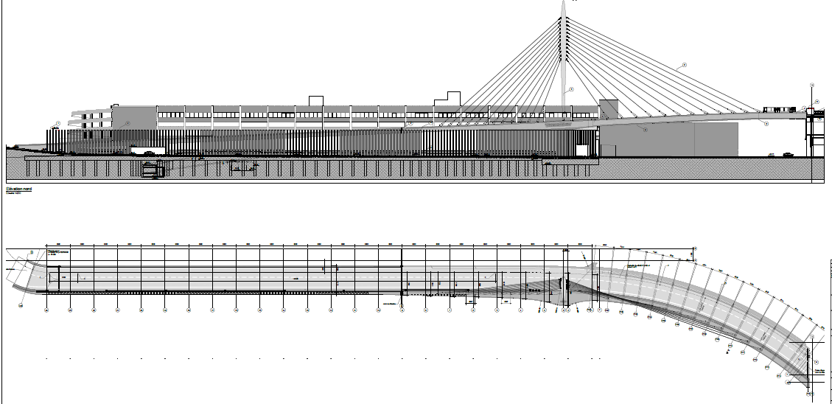
2) Objet du marché :
L’accès à la gare autobus depuis la place Léopold est constitué d’une rampe rectiligne sur structure en béton d’environ 250 m prolongée par un ouvrage d’art courbe (clothoïde hélicoïdale) de type pont haubané d’environ 80 m de portée donnant accès à la gare autobus.

Slide 4
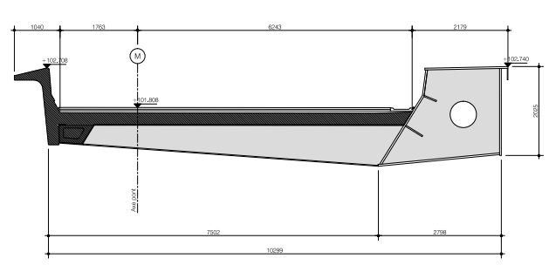
Coupe transversale type :

Slide 5
Vue d’ensemble du pont avec les structures provisoires de montage :

Slide 6
3) Quelques chiffres :
Poids total des structures métalliques : 570 tonnes
Poutre PRS embétonnée dans rampe d’accès : 32 tonnes – longueur 38 m
Mât : 89 tonnes – hauteur 41 m
Caissons principaux : 294 tonnes en 3 pièces de 85, 114 et 95 tonnes
Entretoises : 33 tonnes – 13 pièces
Entretoises d’extrémité : en C15, 29 tonnes en 3 pièces – en PT00, 23 tonnes
Moignon : 27 tonnes
Poutres de rive : 20 tonnes
Haubans diam. 75 mm : 1060 m – 24 pièces – 40 tonnes
Longueur : 80,88 m
Largeur : 10,20 m
Delta h : 2,43 m -> pente moyenne de 3%
Poids des structures provisoires : 75 tonnes
Main-d’œuvre : 30.400 heures
Dessinateur : 4.000 heures – 107 plans – 266 indices

Slide 7
4) Phases de construction :
1. PRS embétonnée avec pièces de connexion aux haubans
2. Structures provisoires de montage
3. Liaison avec la rampe rectiligne du pont – « moignon »
4. Caisson principal avec pièces de connexion aux haubans
5. Entretoises, poutre de rive et culée
6. Mât
7. Haubans

Slide 8
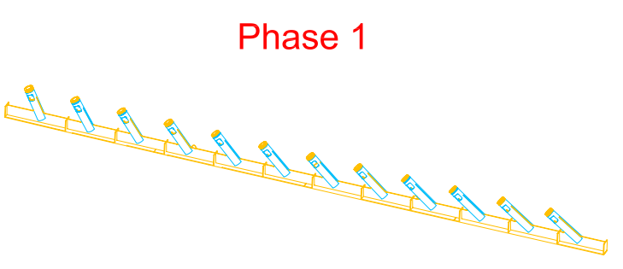
1. PRS embétonnée dans la rampe d’accès rectiligne en béton
PRS permettant la connexion entre la rampe et le pont par l’intermédiaire du mât et de ses haubans.
Importance de la précision des tubes (pièces de connexion aux haubans) devant être positionnés et orientés au millimètre par rapport à la position des oreilles du mât non présent physiquement -> tubes bloqués un à un par étançon permettant un réglage transversal fin.

Slide 9
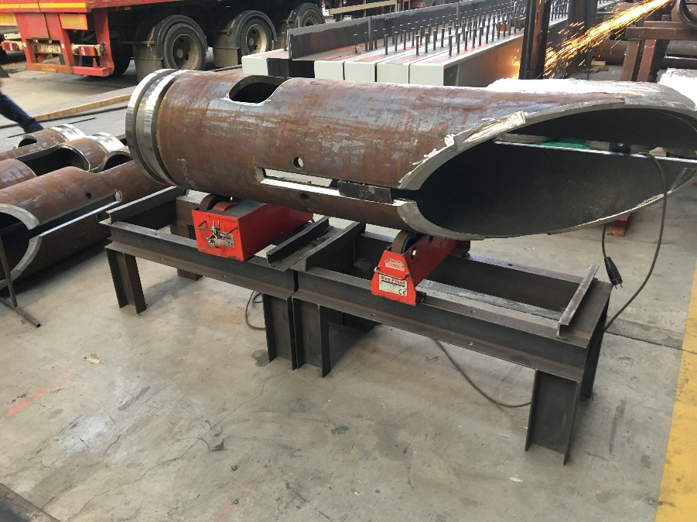
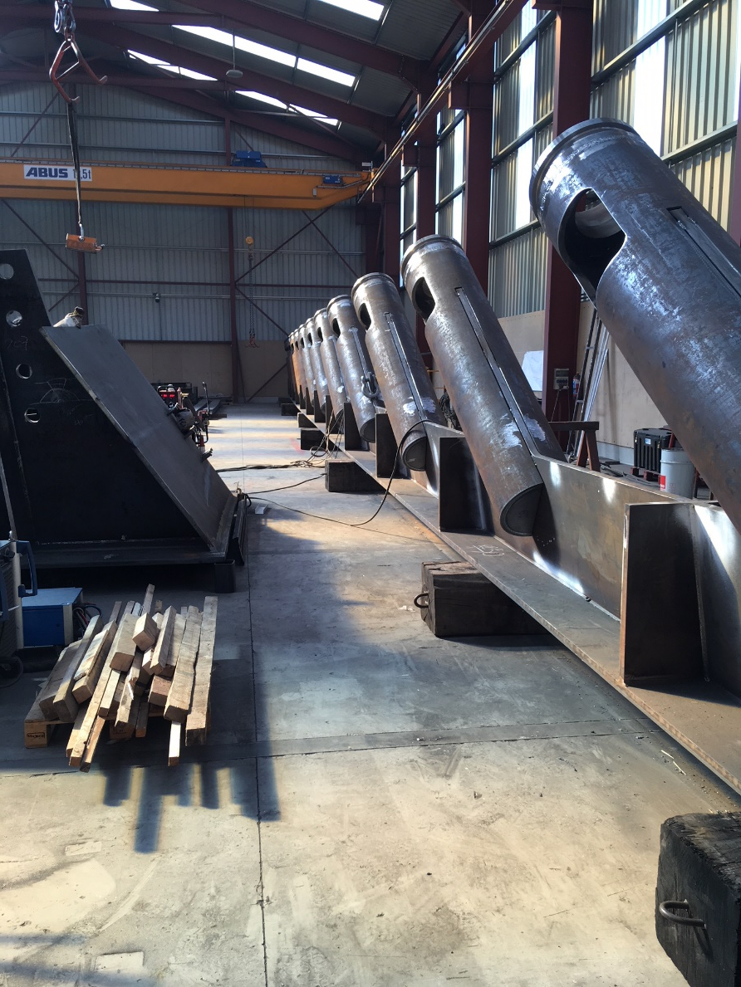
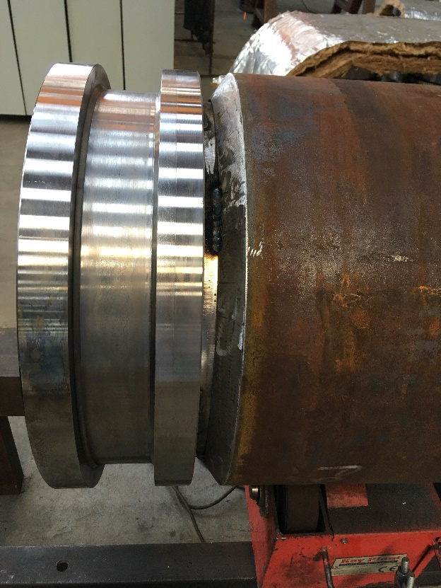
1. PRS embétonnée dans la rampe d’accès rectiligne en béton

Slide 10
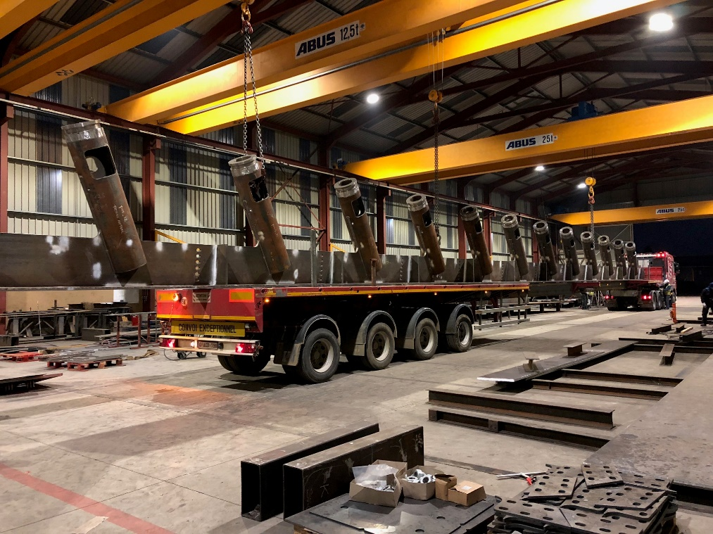
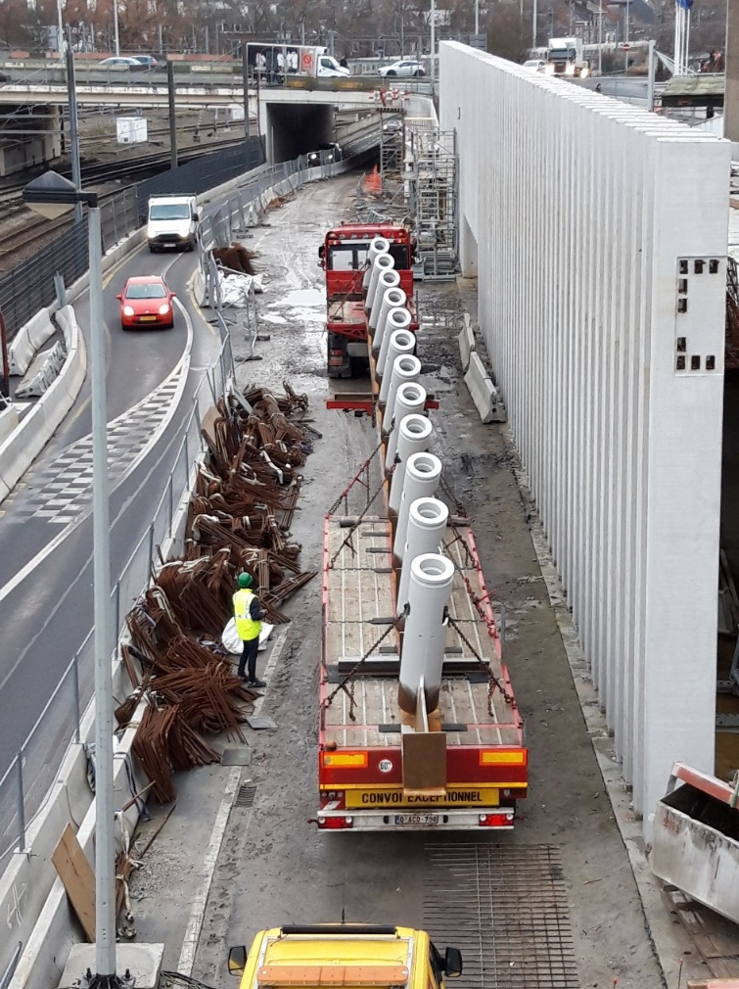
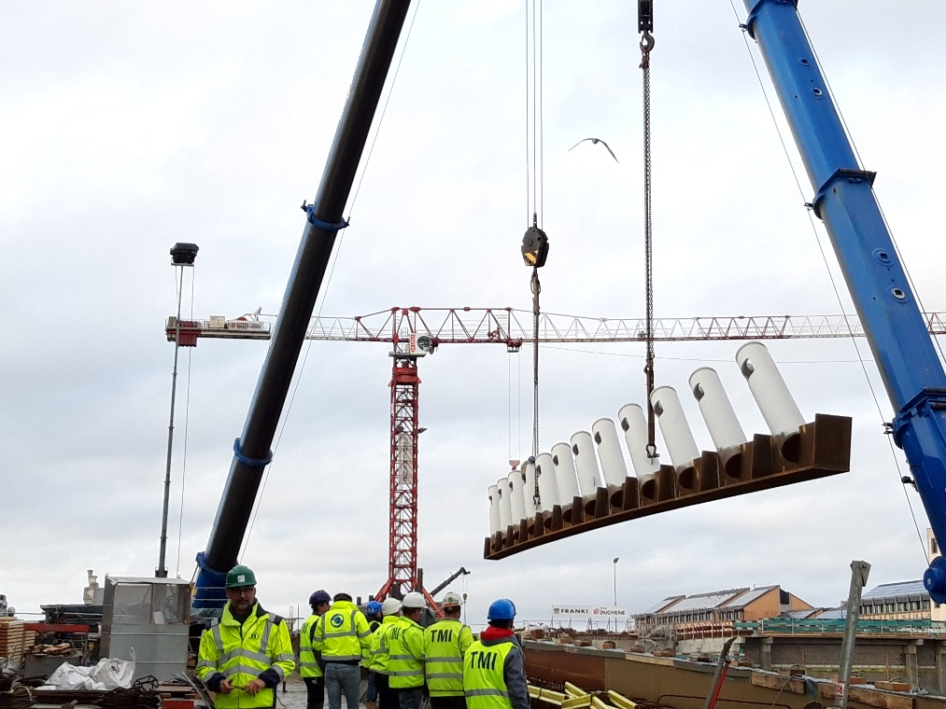
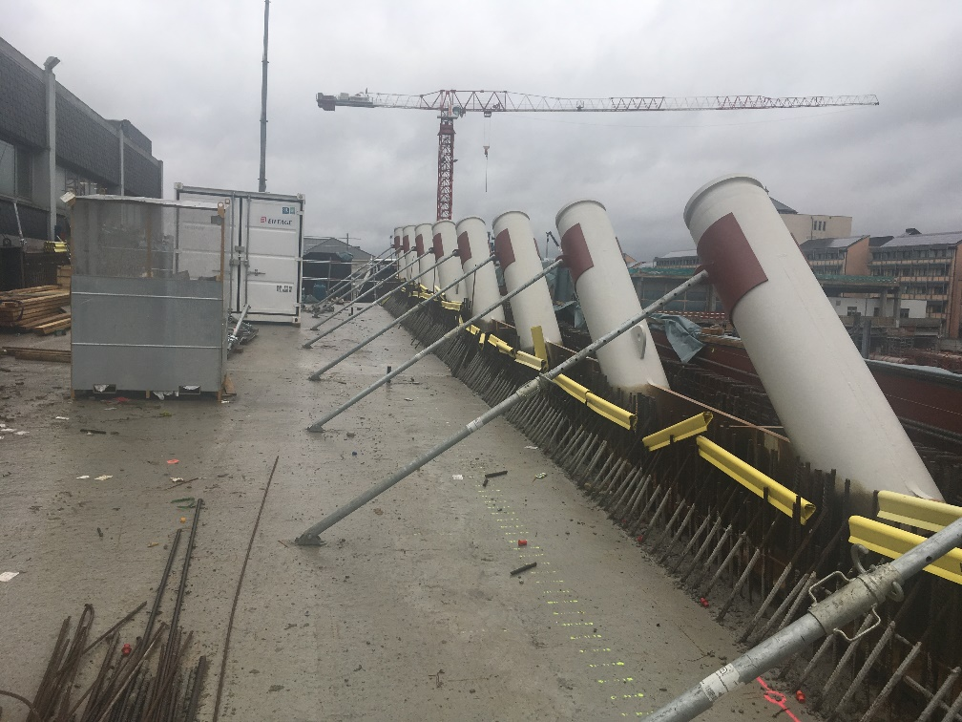
1. PRS embétonnée dans la rampe d’accès rectiligne en béton

Slide 11
2. Structures provisoires de montage

Slide 12
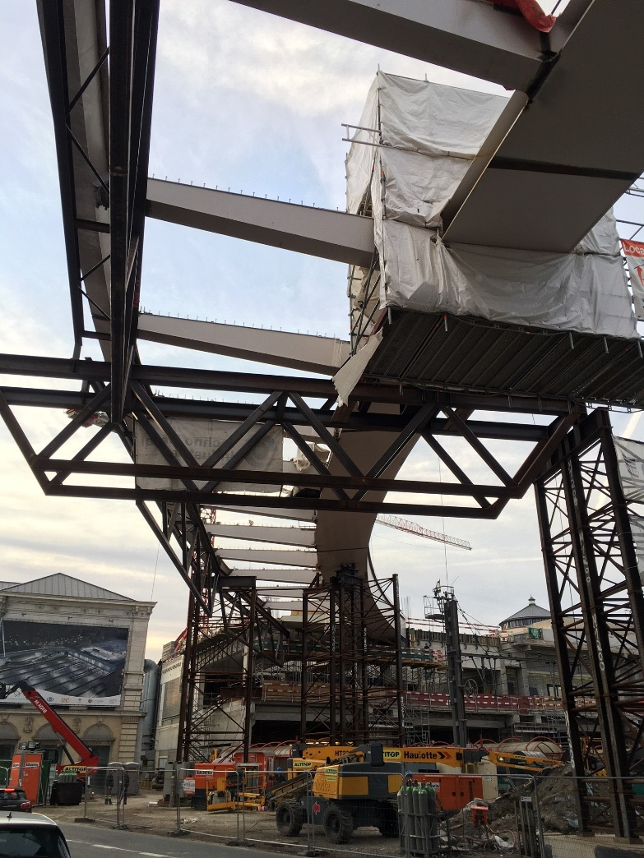
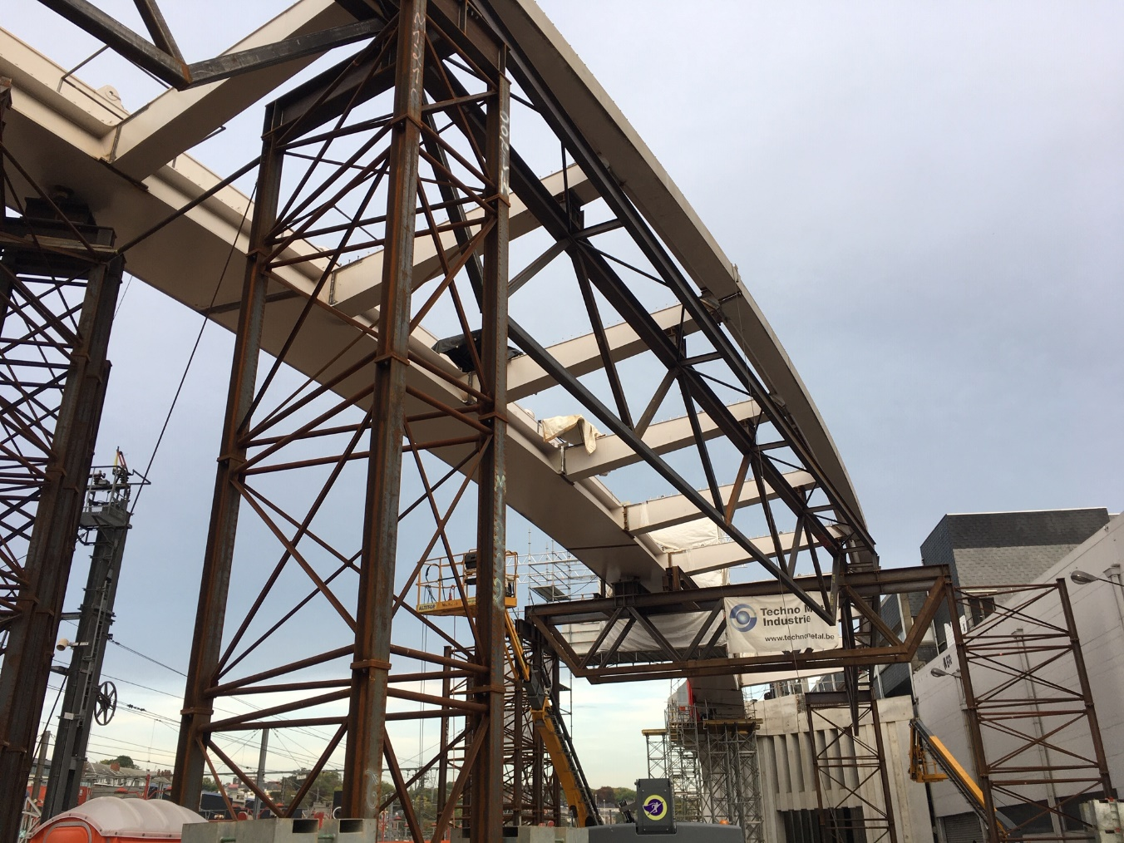
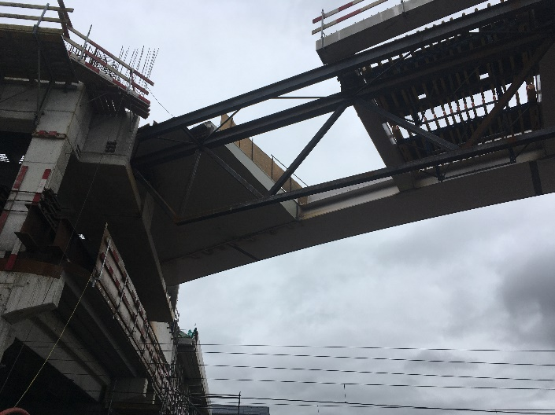
2. Structures provisoires de montage

Slide 13
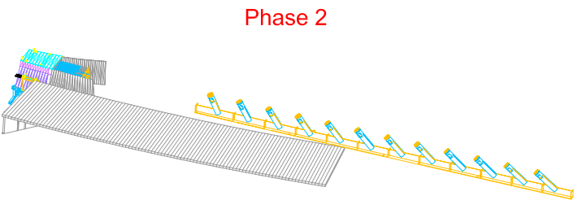
3. Moignon (liaison avec la rampe rectiligne en béton)

Slide 14
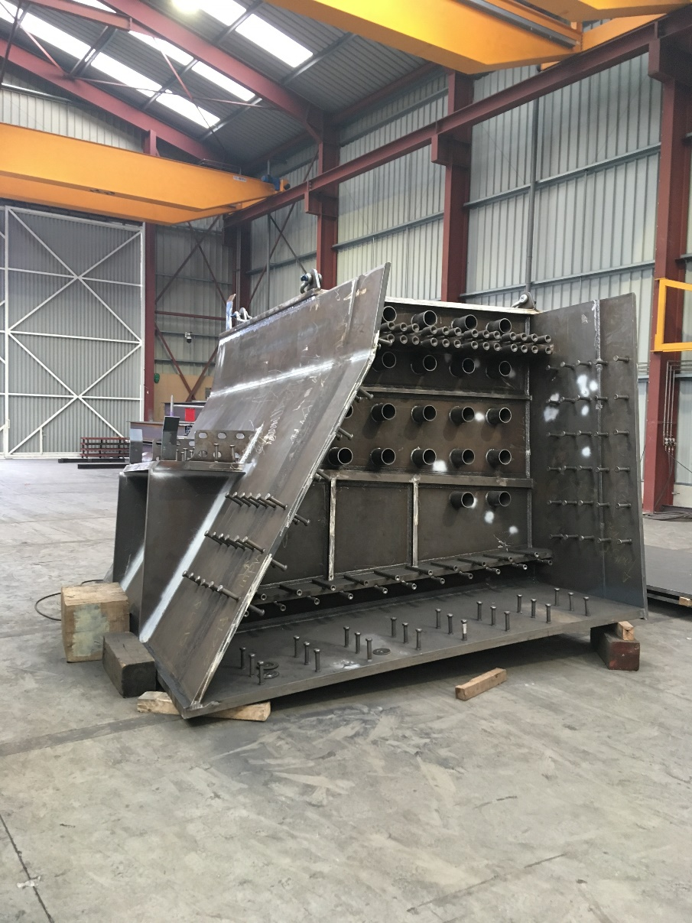
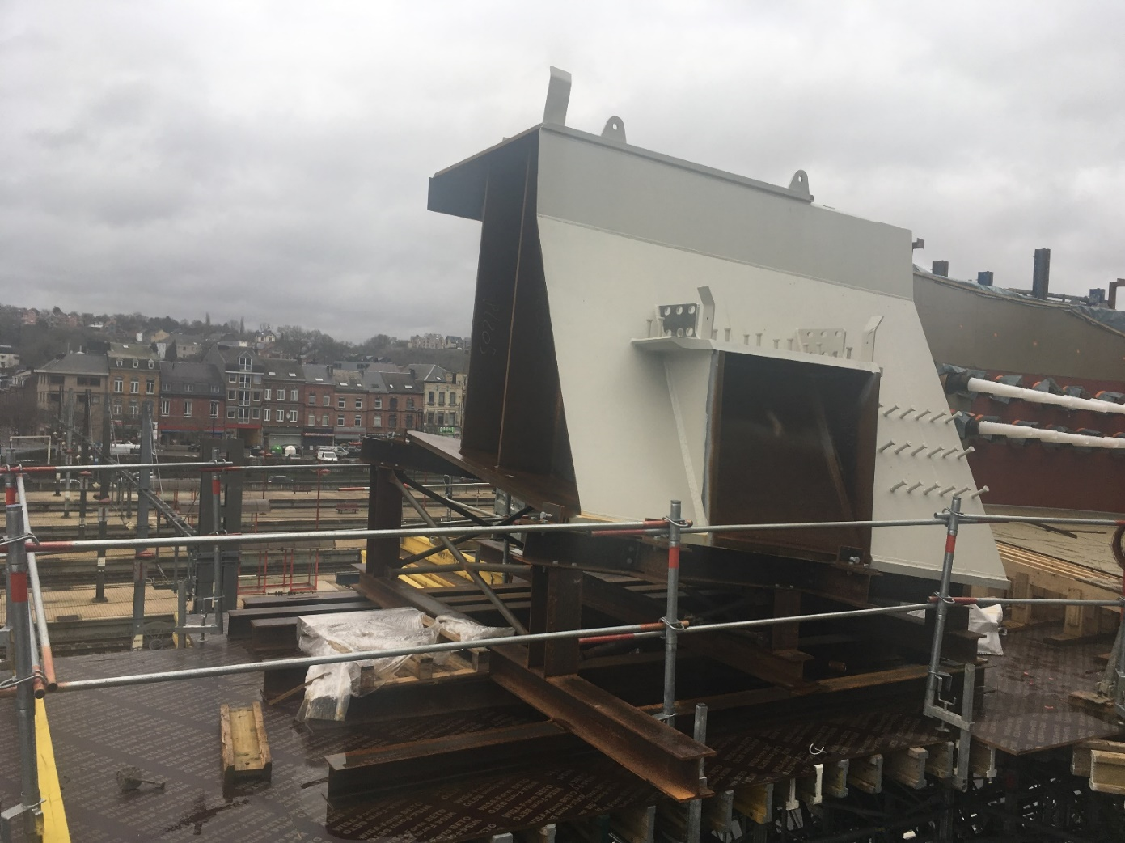
3. Moignon (liaison avec la rampe rectiligne en béton)
- Le moignon est la première partie du caisson principal encastré dans la rampe rectiligne en béton.

Slide 15
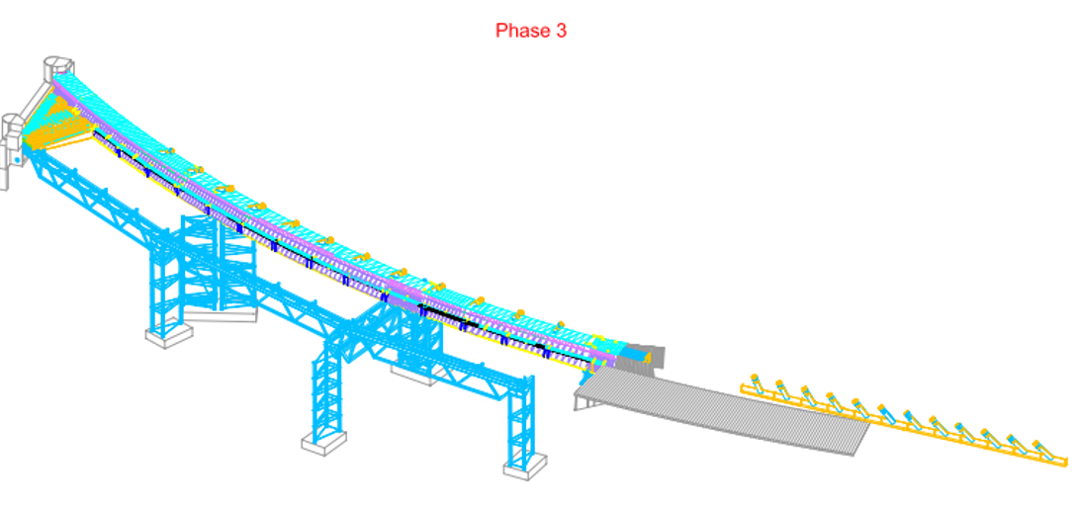
4. Caisson principal avec pièces de connexion aux haubans

Slide 16
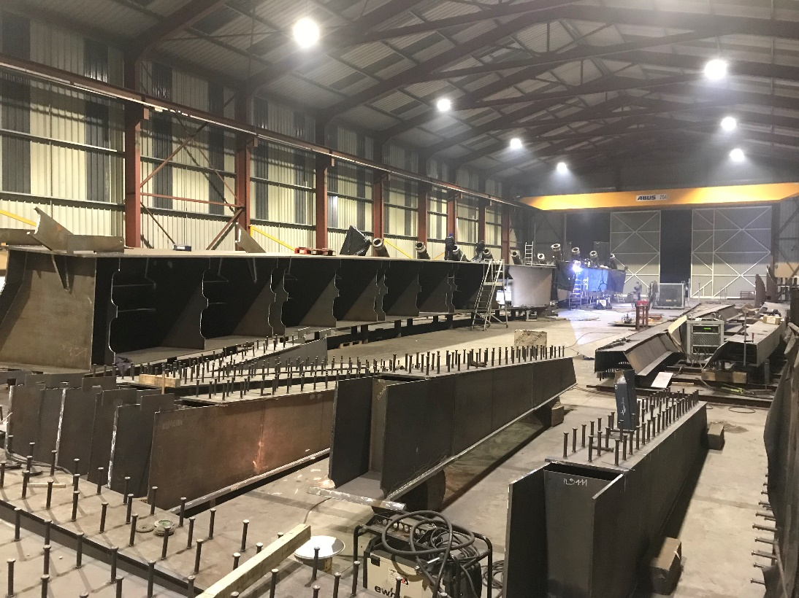
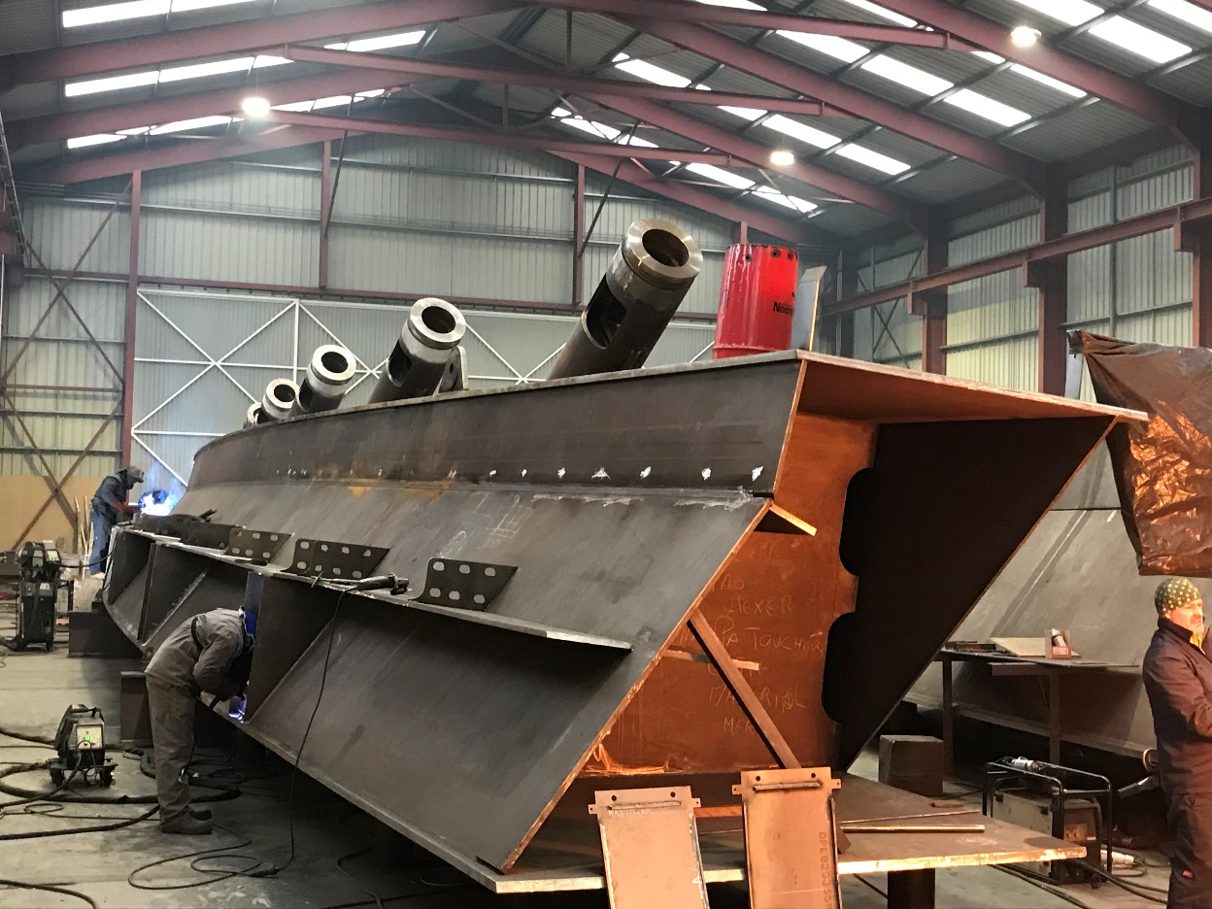
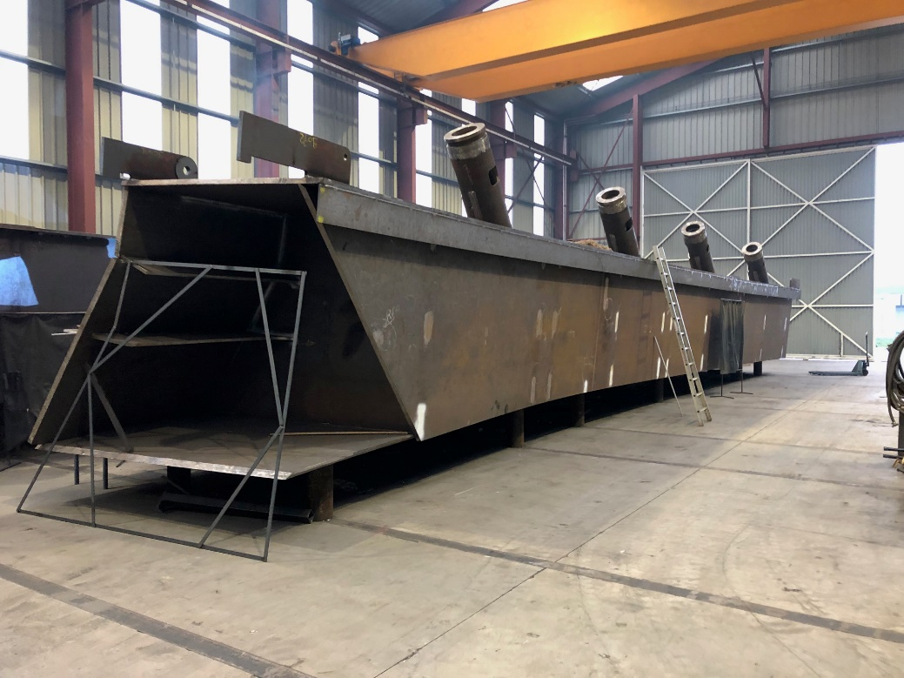
4. Caisson principal avec pièces de connexion aux haubans
Le caisson principal : fabriqué et posé en 4 parties puis soudé en position.
3 éléments sur 4 sont pourvus de pièces de connexion aux haubans.

Slide 17
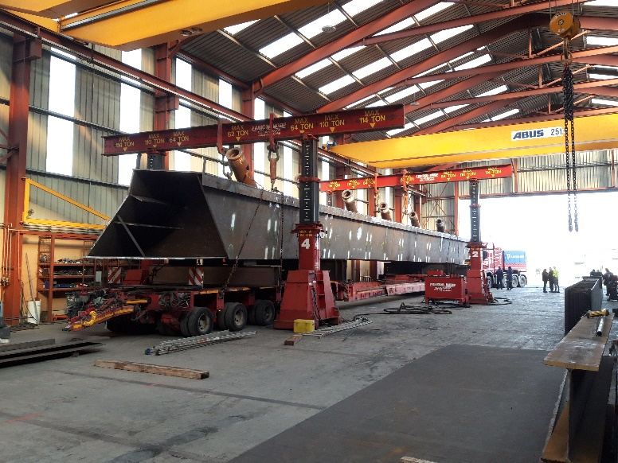
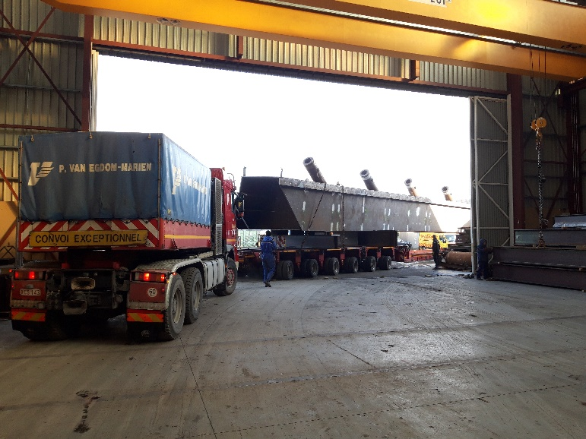
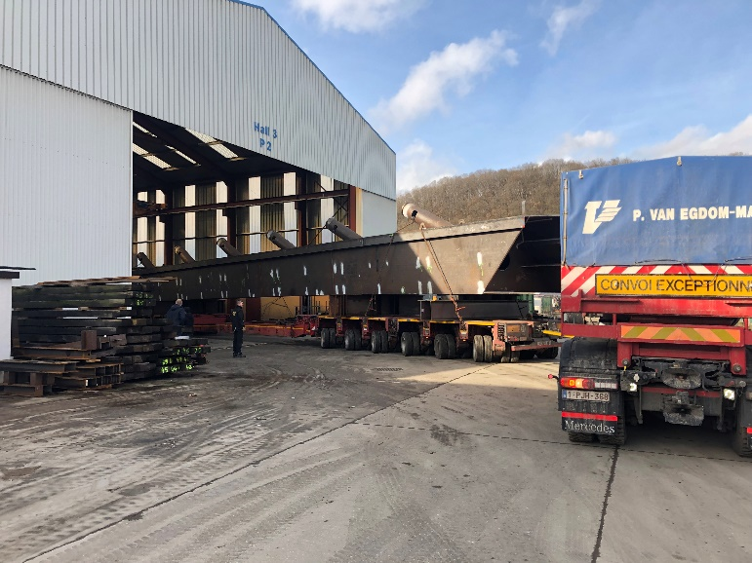
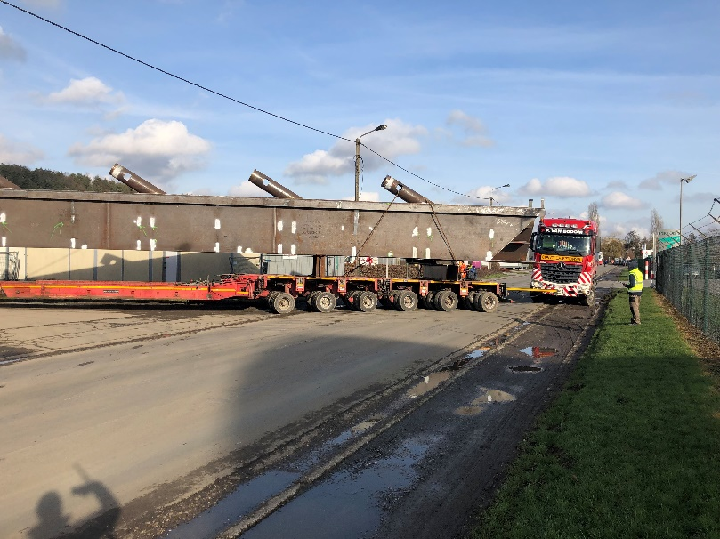
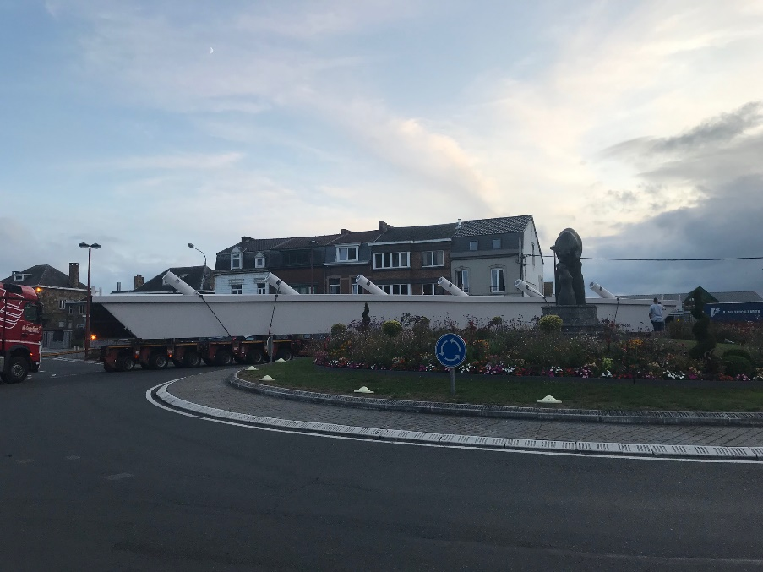
4. Caisson principal avec pièces de connexion aux haubans

Slide 18
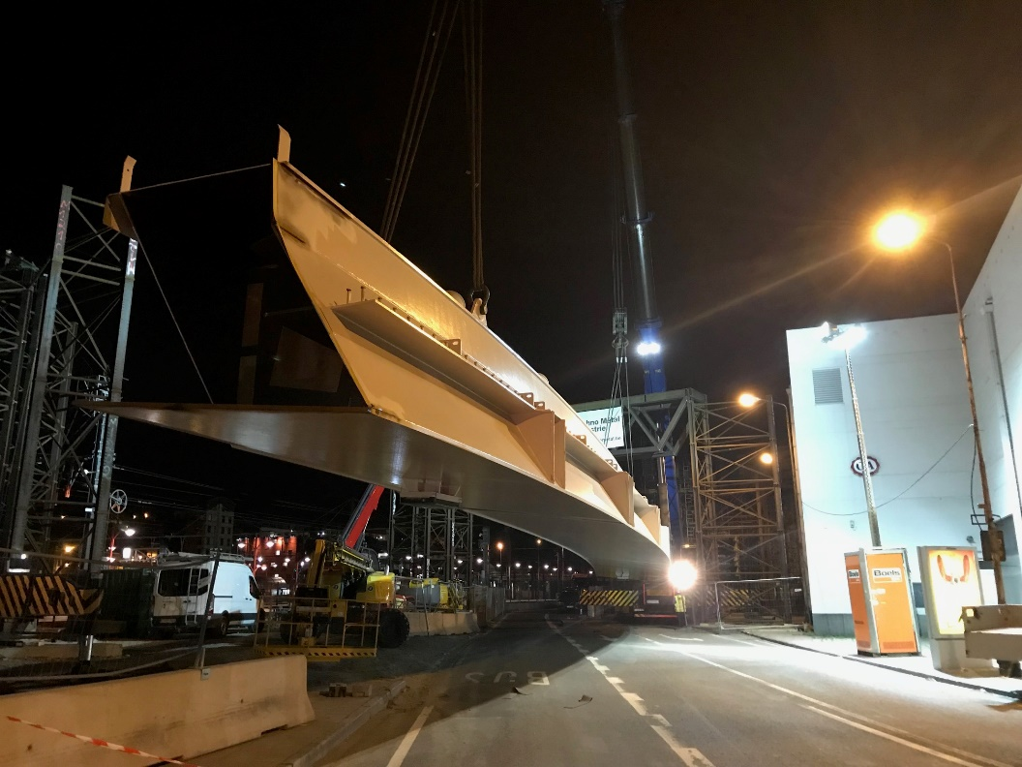
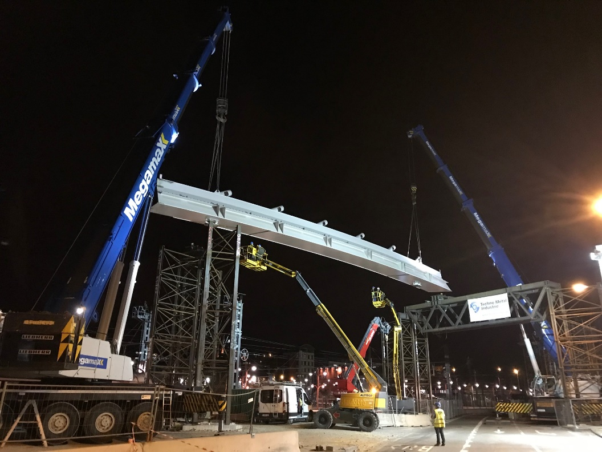
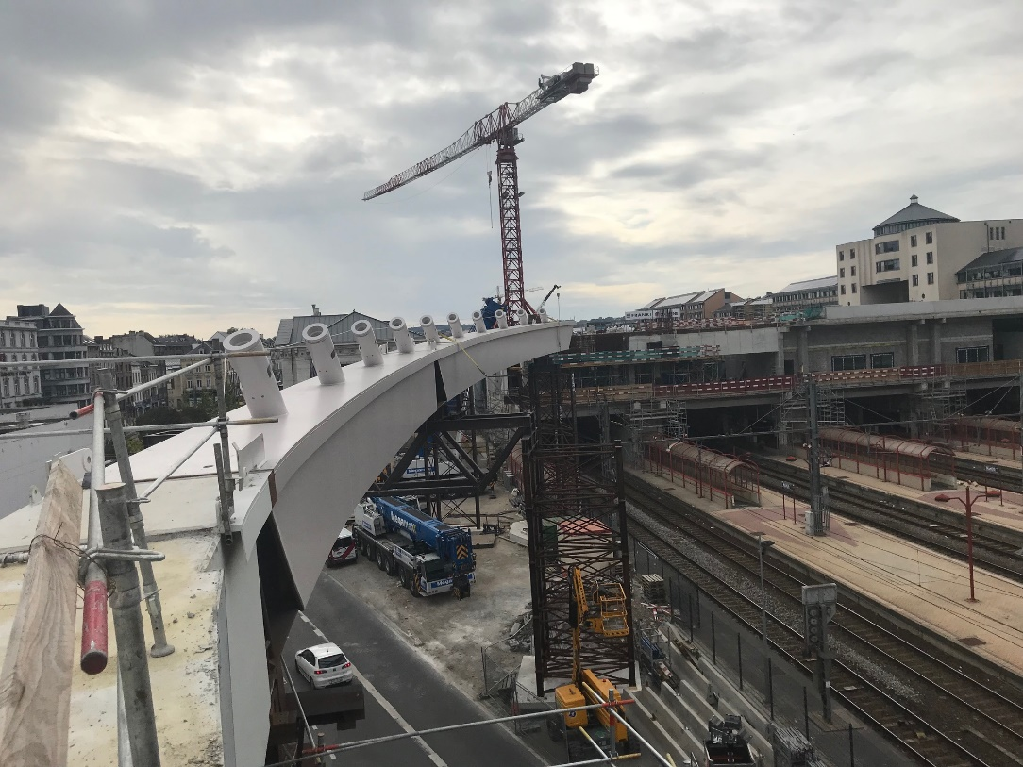
4. Caisson principal avec pièces de connexion aux haubans

Slide 19
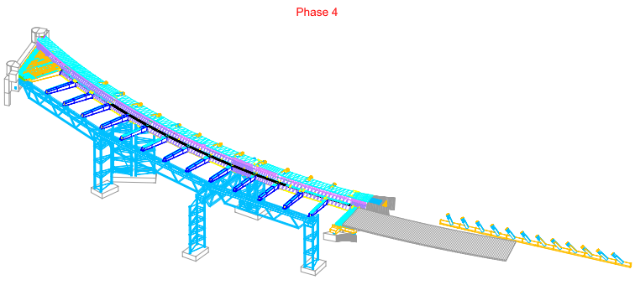
5. Entretoises, poutres de rive et culée

Slide 20
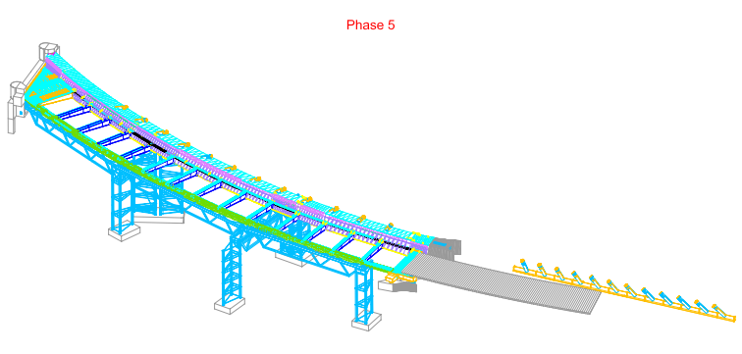
5. Entretoises, poutres de rive et culée

Slide 21
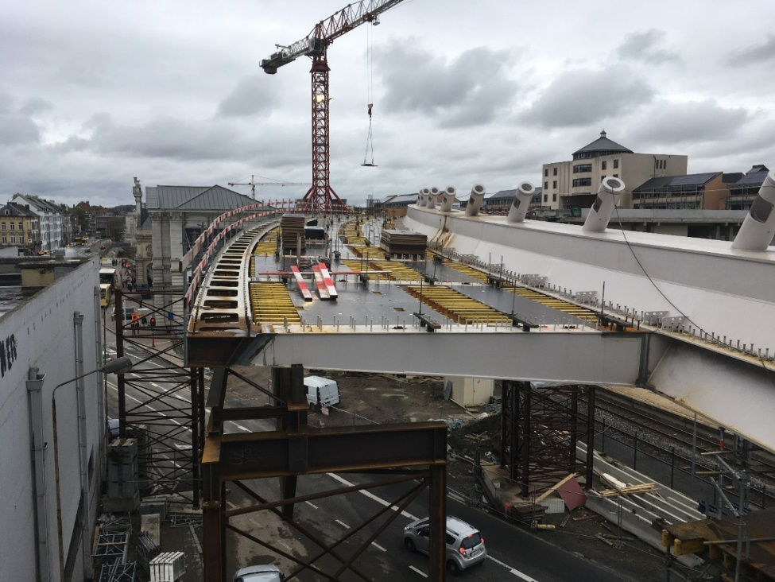
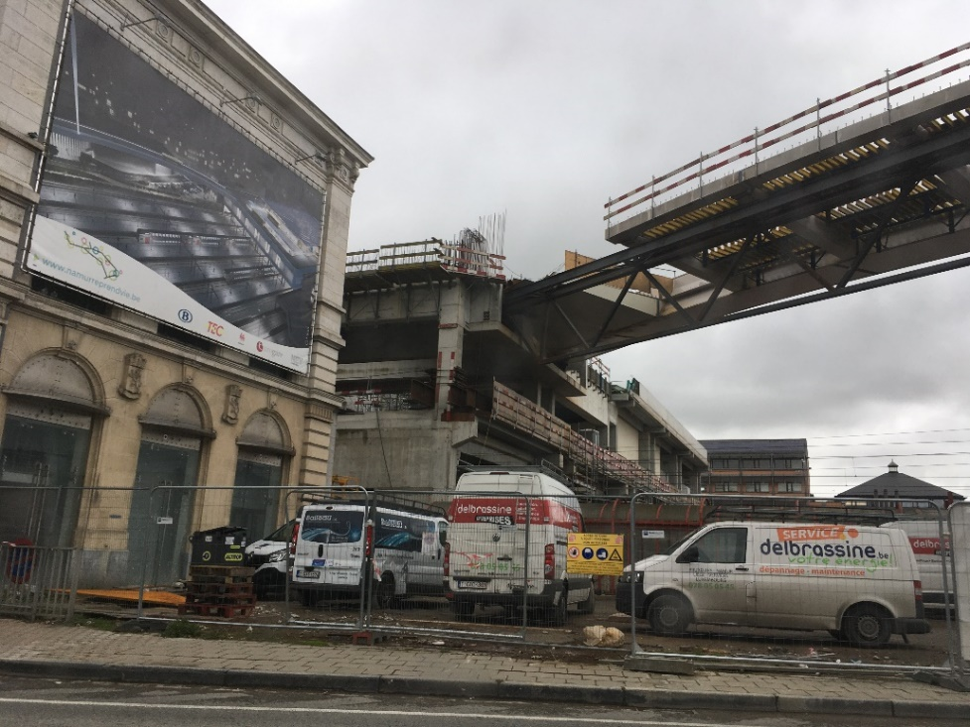
5. Entretoises, poutres de rive et culée
- Le tablier du pont est formé par un caisson principal désaxé ainsi que des entretoises en porte-à faux reliées entre elles par une poutre de rive.

Slide 22
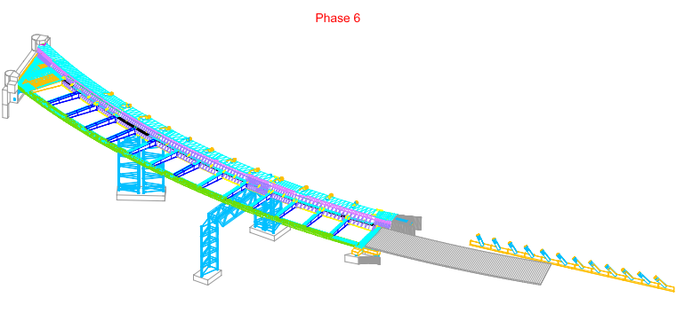
5. Entretoises, poutres de rive et culée

Slide 23
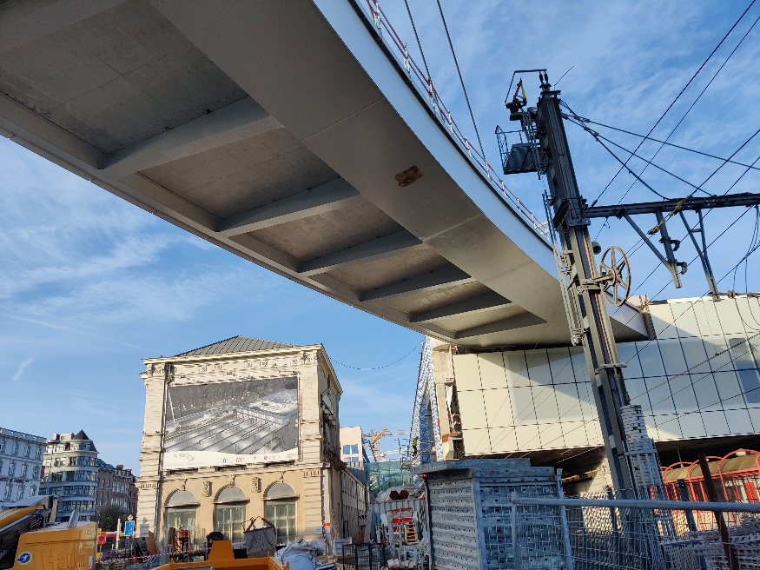
5. Entretoises, poutres de rive et culée
- L’autre extrémité du pont est posée sur la culée située sur le bâtiment de la gare et permet de reprendre les mouvements de rotations et de dilatation de l’ouvrage à l’aide de 2 appuis dont l’un renversé. Ces appuis ont été sollicités lors du démontage des structures provisoires supportant les entretoises.

Slide 24
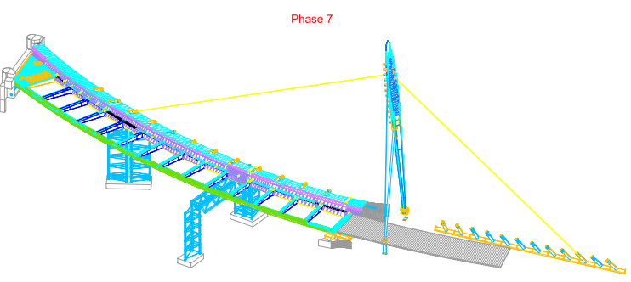
6. Mât

Slide 25
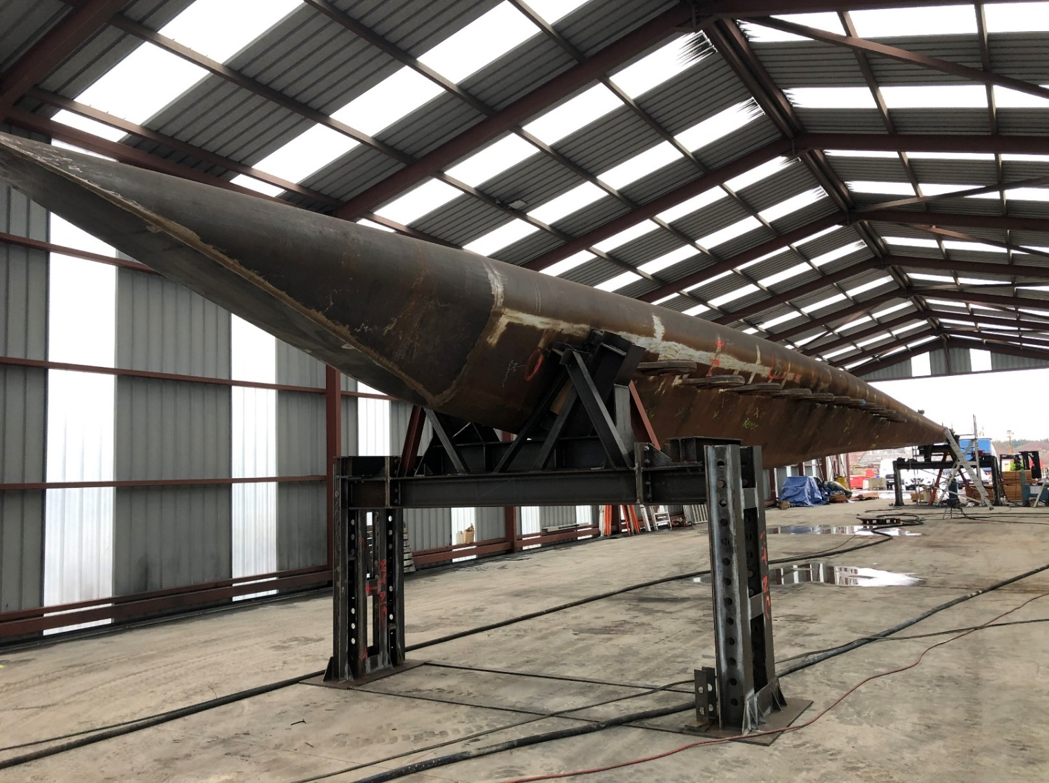
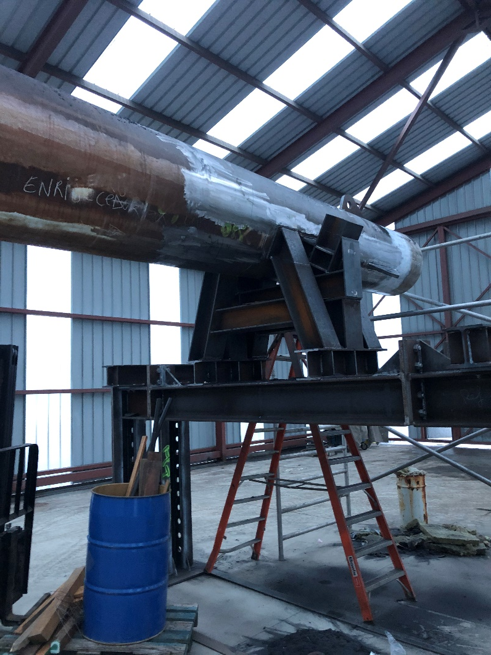
6. Mât
Bien que doté d’une allure esthétique très fine, le mât est pourtant composé de tôles en acier S460 avec des épaisseurs pouvant aller jusqu’à 120 mm.
Ce mât n’est pas ancré dans le béton mais bien déposé sur un socle, formant rotule, permettant au mât de bouger au gré des mouvements du pont liés aux passages routiers.

Slide 26
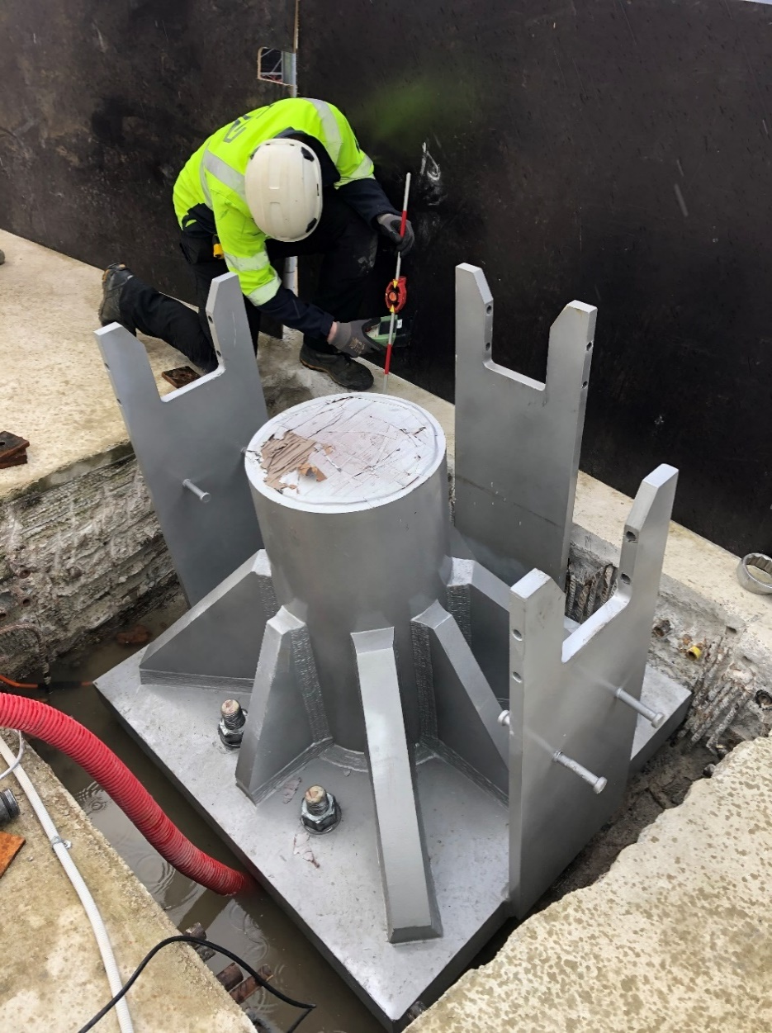
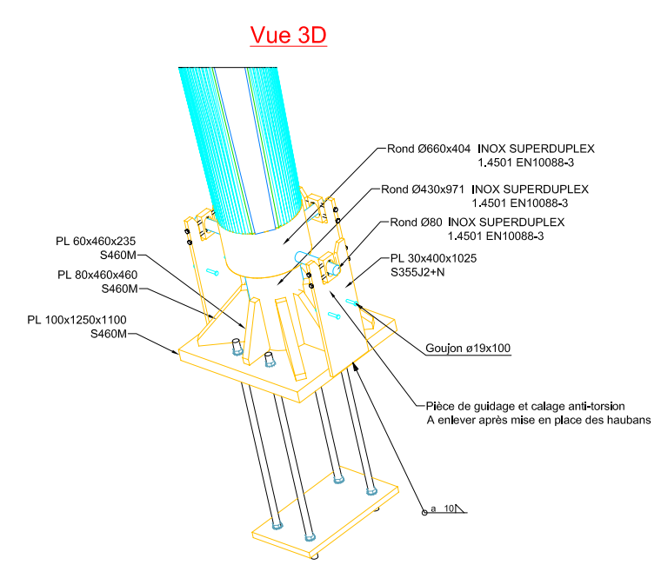
6. Mât
Pose et réglage pour scellement du pied du mât.
L’orientation de ce socle, avec tête bombée, a du être garantie au dixième de millimètre afin d’assurer un contact suffisant dans toutes les positions du mât.
-

Slide 27
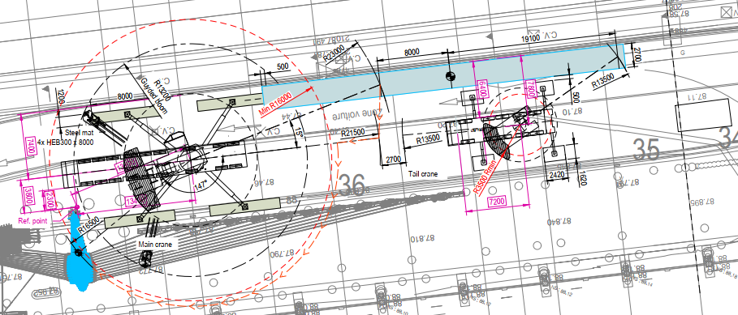
6. Mât
Transport du mât pendant la nuit et stockage de celui-ci sur la zone de déchargement.

Slide 28
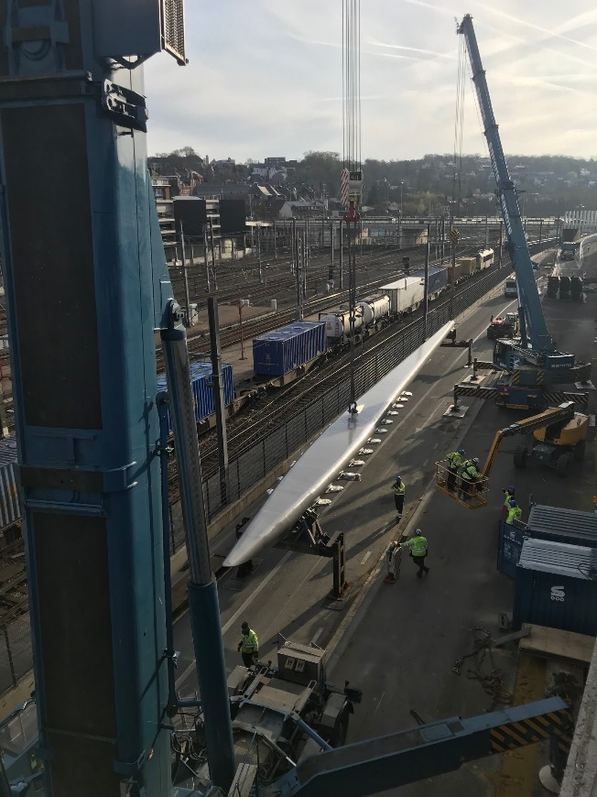
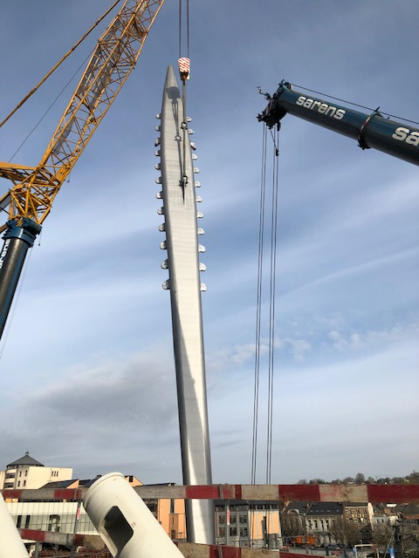
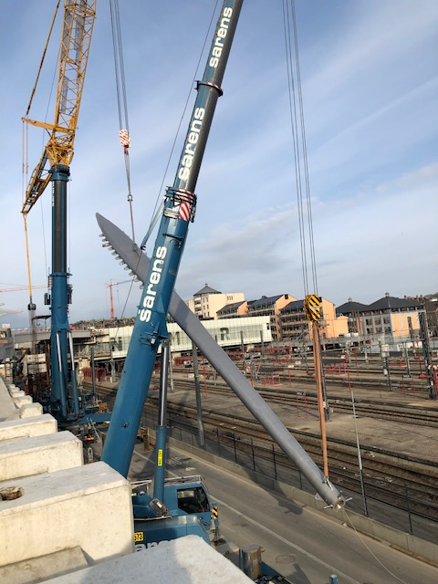
6. Mât

Slide 29
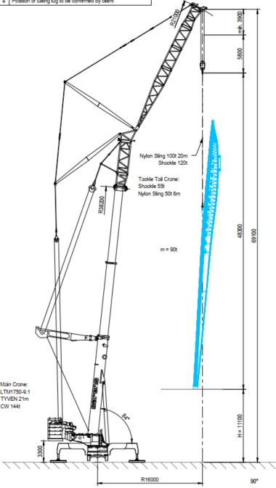
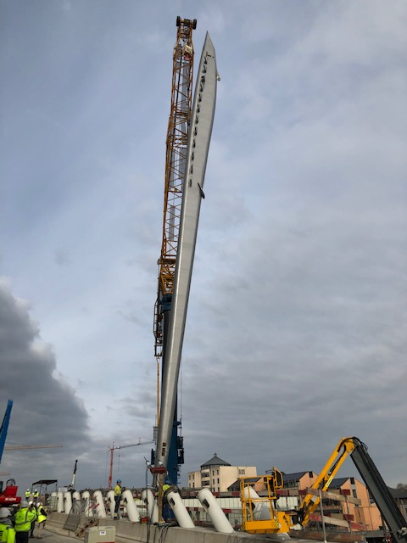
6. Mât
Manutention et pose du pylône en duo-lift.

Slide 30
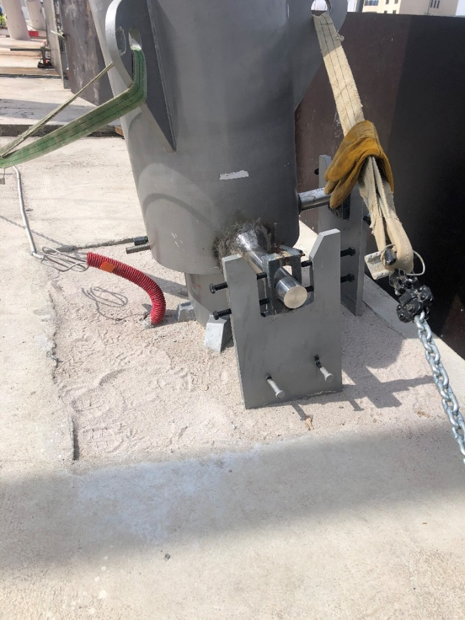
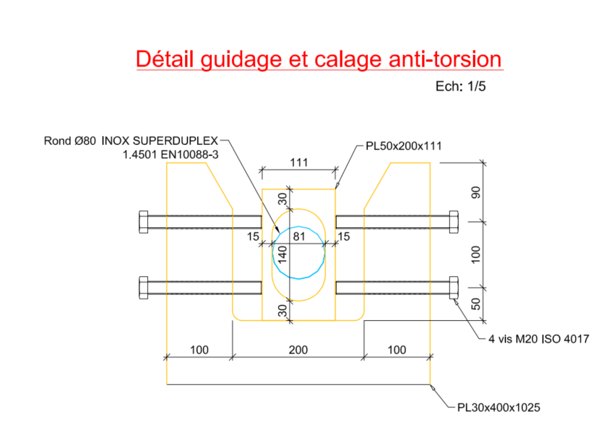
6. Mât
Réglage et blocage en rotation du mât.

Slide 31
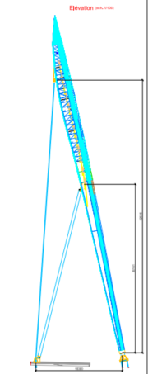
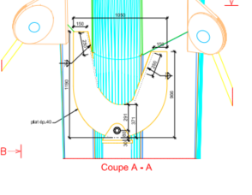
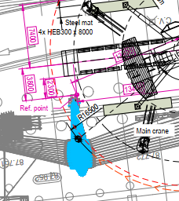
6. Mât
- Mise en place du buton provisoire.
Manitou
Nacelle

Slide 32
6. Mât
Stabilisation du mât à l’aide de deux câbles provisoires ainsi que d’un buton de support provisoire.

Slide 33
6. Mât
Mise en place des haubans provisoires TSR10 et TSP10 préalablement accrochés au mât dans les systèmes de mise en tension.
Mise en tension des haubans provisoires TSR10 (50kN) et TSP10 (42kN).

Slide 34
6. Mât
Blocage en traction du buton provisoire le 07/04

Slide 35
6. Mât
Délestage de la grue dès position approximative et état d’équilibre atteint.
Vérification géométrique.
Adaptation géométrique (réglage avec TSR10 et TSP10 permettant d’atteindre une précision au millimètre).
Ce réglage a pu être contrôlé grâce à une mire monitorée située sur la tête du mât.
Position de la station automatique pour la vérification géométrique

Slide 36
6. Mât
Décrochage de la grue.
Mise en place du câble HP Parking préalablement accroché au pylône dans le système de mise en tension.

Slide 37
7. Haubans
Système de mise en tension des haubans.

Slide 38
7. Haubans
Installation du matériel de déroulage et livraison des câbles.
Table de déroulage

Slide 39
7. Haubans
Accrochage sur le pylône des haubans CP12 et CR12.

Slide 40
7. Haubans
Accrochage sur le système de mise en tension des haubans CP12 et CR12.
Manitou

Slide 41
7. Haubans
Pour les mises en tensions des haubans, TMI disposait d’un tableau récapitulatif de SC&D reprenant tous les efforts et postions des haubans à 0°, 10° et 20° (vu la sensibilité du système) qui évoluaient à chaque phase de mise en tension des haubans.

Slide 42
7. Haubans
Première mise en tension des haubans CP12 et CR12
Démontage des haubans provisoires TSR10 et TSP10.
Mise en tension définitive des haubans CP12 et CR12 suivant la procédure.

Slide 43
7. Haubans
Pose des câbles CP11 et CR11 idem CP12 et CR12.
Démontage du blocage en traction sur le buton provisoire.
Mise en tension des câbles CP11 et CR11 idem CP12 et CR12.
Après mise en tension des 4 premiers câbles, décollage du buton provisoire comme prévu dans le calcul de SC&D!
Démontage du buton provisoire.

Slide 44
7. Haubans

Slide 45
7. Haubans
Contrôle géométrique et adaptation de la position avec les 4 câbles déjà posés
Placements et mise en tension des haubans CP/CR10 à CP/CR7.
Mesurage des efforts dans les haubans CP/CR12 à CP/CR07 Contrôle des efforts réalisé par Rafale Engineering.
Résultats :
1) OK, continuer la procédure comme prévu;
2) Déviation significative ➔ Modifier les tensions à mettre dans les câbles CP/CR6 à CP/CR1
3) Déviation significative ➔ Modifier les tensions présentes dans les câbles CP/CR12 à CP/CR7

Slide 46
7. Haubans
- Après mise en tension de ces 6 premières paires de haubans, contrôle des efforts dans tous les câbles et réalisation d’un pesage aux différents appuis (C15-A1, C15-A2, PT05, PT10) afin de vérifier la bonne correspondance avec les calculs de SC&D.

Slide 47
7. Haubans

Slide 48
7. Haubans
Validation pour 2ème phase de post-contrainte.
2ème phase de post-contrainte du tablier par SM FRANKI-DUCHENE
Placement et mise en tension des haubans CR/CR6 à CP/CR1 de la même manière que les précédents.
Vérification géométrie du tablier.
Démontage du câble provisoire HP Parking.
Mesurage des efforts dans les haubans CP/CR12 à CP/CR1.
Réalisation d’un pesage aux différents appuis (C15-A1, C15-A2, PT05, PT10) pour analyse.
Dévérinage des appuis PT05 et PT10 (avec comparateur pour vérifier les déplacements).

Slide 49
7. Haubans

Slide 50
7. Haubans
Découpe du système de blocage en rotation du pylône + traitement
Découpe des 3 ronds pleins en inox
Découpe des 3 plats de blocage

Slide 51
7. Haubans
Après dévérinage des appuis provisoires, recontrôle des efforts dans les haubans, pesage aux appuis définitifs des culées et contrôle des rotations des 2 appuis de la culée côté Gare.
Comparatif avec les calculs de SC&D.
Nouvelle intervention de MK4 pour ajuster les efforts dans certains haubans et contrôle en même temps de la position en tête du mât.
Après intervention de MK4, nouveau contrôle des efforts dans les haubans et (pesage et rotation culée).
- Ces efforts se sont avérés acceptables par toutes les parties avec tolérance en tête du mât de +/- 11 mm et efforts dans les haubans à +/- 5 % des valeurs de calcul sauf pour deux haubans à +/- 8 %.

Slide 52
7. Haubans

